Slide 1

本文章中的18句話摘自《珍貴的禮物》
一本在美國上市當天即售謦1,000,000冊，全世界的總銷量達40,000,000冊的書。

Slide 2

浪費時間等待一切完美配合的人，什麼事都不會完成。

Slide 3

如果你不知道你的方向，你就永遠不可能到達。

Slide 4

生命可以是一座玫瑰花園，或塵世的地獄，這都看你的心靈而決定。

Slide 5

生命會把我們所要求的給予我們。如果你的要求很模糊，你所得到的也會很模糊。如果你只要求一點點，你就會得到一點點。但不要驚訝你只得到一點點，畢竟，那就是你所要求的。

Slide 6

如果你要改變你的生活，你必須開始改變你的思想。

Slide 7
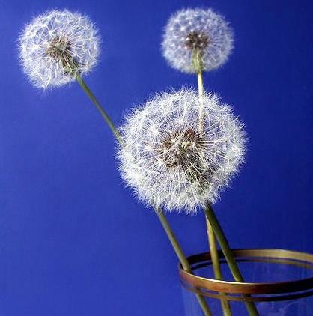
只有對心靈力量有信心的人，才能達到成功。

Slide 8

要得到信心的唯一方法，是透過言語不斷重覆。

Slide 9

經驗是遠比理論要好的老師，簡單說，經驗就是生命。

Slide 10
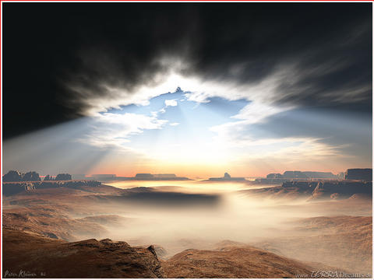
世界是你內在自我的一個反映。對於那些無法看到魔鬼的人，魔鬼就不存在。

Slide 11

只要你願意，問題總是可以轉移到別的方向。

Slide 12

一種思想，即使是假的，也可以影響我們，只要我們相信它是真的。

Slide 13

大多數事物都決定於重覆。

Slide 14

個性變得越強，所說的話就越真實。你所肯定的一切，通過內在信念的培養，以及重覆之火的鍛煉，會越來越快實現。

Slide 15

生命給予我們的，正是我們所期待的。
但是我們時常忘記，通常生命願意給我們的，要比我們期望或要求的更多。

Slide 16

要成為你自己存在的主宰，而不是被問題或事件折磨的無助奴隸。

Slide 17

每一個考驗，每一個問題，每一個錯誤，有一天都會變成美麗的玫瑰花瓣，就像枝幹上都是刺，痛苦會導向光明，使你看見美麗。

Slide 18

專注是生活中所有成功的關鍵。

Slide 19

永遠要記住，在某個高度之上，就沒有風雨雲層。如果你生命中的雲層遮蔽了陽光，那是因為你的心靈飛得還不夠高。大多數人所犯的錯誤是去抗拒問題，他們努力試圖消滅雲層。正確的做法是發現使你上升到雲層之上的途徑，那裡的天空永遠是碧藍的。

Slide 20

The End

